Slide 1
‏پس‌انتشار خطا و گرادیان کاهشی از صفر
‏۲
‏جلسهٔ ۲
‏دورهٔ یادگیری عمیق | ترم ۴
‏مدرس: کیوان محمودی

Slide 2
‏اهداف این جلسه
‏آشنایی با توابع هزینه (Loss Functions): MSE و Cross-Entropy
‏۱
‏درک گرادیان کاهشی (Gradient Descent) و اثر نرخ یادگیری
‏۲
‏ساخت یک موتور مشتق‌گیری خودکار کوچک روی گراف محاسباتی (Computational Graph)
‏۳
‏استخراج و پیاده‌سازی Backpropagation برای MLP به فرم ماتریسی با NumPy
‏۴
‏بررسی درستی گرادیان با Gradient Checking و مشاهده پدیده Vanishing Gradient
‏۵

Slide 3
‏سه جزء آموزش یک شبکه عصبی
‏Optimizer
‏۳
‏Gradient
‏۲
‏Loss Function
‏۱
‏با استفاده از گرادیان پارامترها را به‌روز می‌کند؛ ساده‌ترینش Gradient Descent است.
‏جهت بیشترین افزایش هزینه نسبت به هر پارامتر؛ با Backpropagation محاسبه می‌شود.
‏خطای مدل را به یک عدد تبدیل می‌کند؛ هدف کمینه کردن آن است.

Slide 4
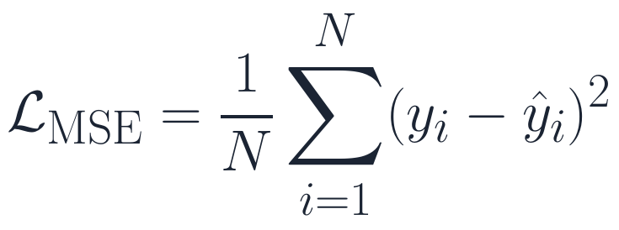
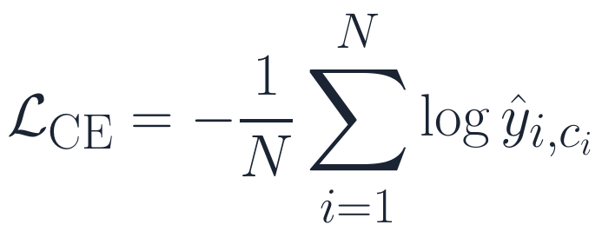
‏توابع هزینه: MSE و Cross-Entropy
‏MSE برای رگرسیون؛ Cross-Entropy برای طبقه‌بندی.
‏در Cross-Entropy فقط احتمال کلاس درست (c_i) اهمیت دارد.
‏کمینه‌کردن Cross-Entropy معادل Maximum Likelihood است.

Slide 5
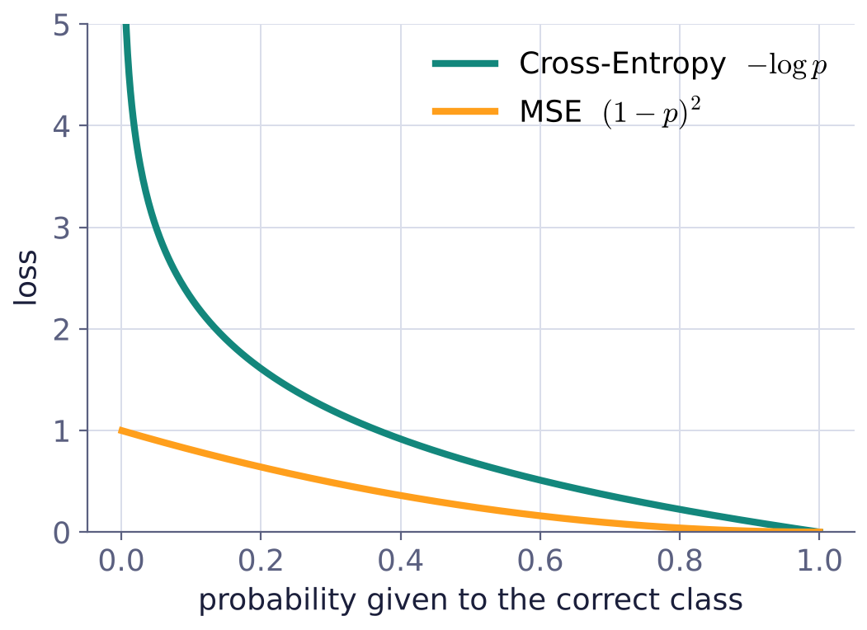
‏چرا Cross-Entropy برای طبقه‌بندی؟
‏وقتی مدل با اطمینان اشتباه می‌کند (p → 0)، جریمه Cross-Entropy به بی‌نهایت میل می‌کند.
‏جریمه MSE حداکثر ۱ است و گرادیان ضعیفی می‌دهد.
‏ترکیب Softmax + Cross-Entropy گرادیان بسیار ساده‌ای دارد.

Slide 6

‏گرادیان کاهشی (Gradient Descent)
‏گرادیان جهت بیشترین افزایش است؛ پس خلاف آن حرکت می‌کنیم.
‏η نرخ یادگیری (Learning Rate) و مهم‌ترین ابرپارامتر آموزش است.
‏تابع هزینه شبکه‌های عصبی محدب نیست، اما همین ایده ساده در عمل بسیار خوب کار می‌کند.

Slide 7
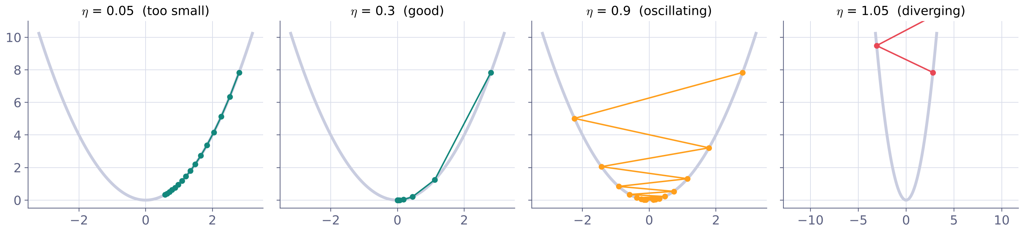
‏اثر نرخ یادگیری
‏کوچک: همگرایی کند | مناسب: سریع | بزرگ: نوسان | خیلی بزرگ: واگرایی

Slide 8
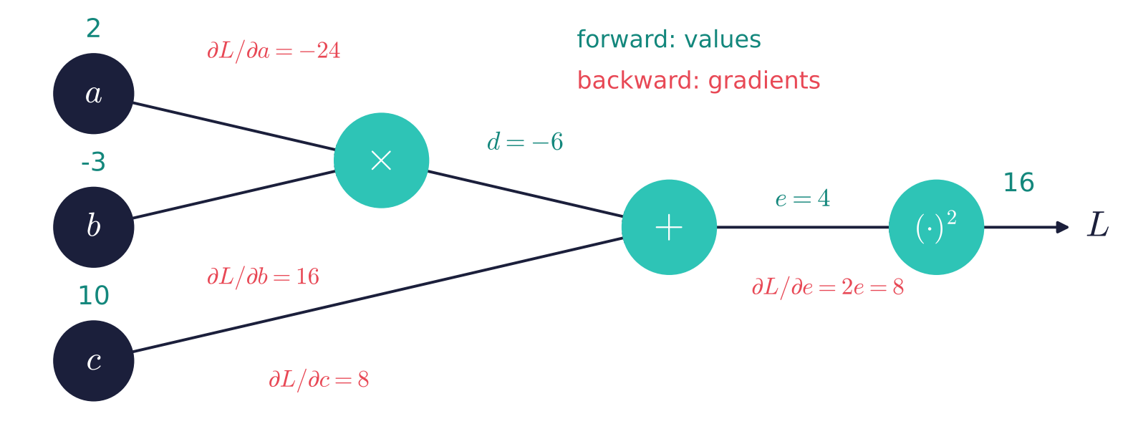
‏گراف محاسباتی (Computational Graph)
‏هر محاسبه = گرافی از عملیات ساده.
‏Forward: مقادیر از ورودی به خروجی.
‏Backward: گرادیان‌ها از خروجی به ورودی.
‏مثال: L = (a·b + c)²

Slide 9
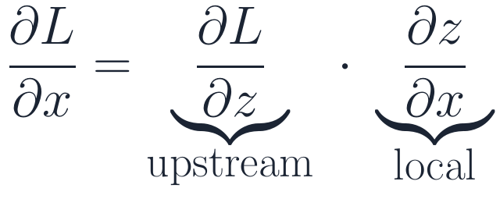
‏قاعده زنجیره‌ای: قلب Backpropagation
‏هر گره فقط مشتق محلی (Local Gradient) خودش را می‌داند.
‏گرادیان بالادستی در مشتق محلی ضرب و به پایین فرستاده می‌شود.
‏اگر گره‌ای در چند مسیر استفاده شود، گرادیان‌های مسیرها جمع می‌شوند.

Slide 10
‏یک موتور Autograd کوچک
class Value:
def __init__(self, data, parents=()):
self.data, self.grad = data, 0.0
self._parents = parents
self._backward = lambda: None
def __mul__(self, other):
out = Value(self.data * other.data, (self, other))
def _backward():
self.grad += other.data * out.grad
other.grad += self.data * out.grad
out._backward = _backward
return out
def backward(self):
# visit nodes in reverse topological order
self.grad = 1.0
for v in reversed(topological_order(self)):
v._backward()
‏هر عملیات، تابع backward خودش را می‌سازد.
‏گرادیان‌ها با += انباشته می‌شوند.
‏به همین دلیل در PyTorch قبل از هر backward باید zero_grad کنیم.

Slide 11
‏Backpropagation برای MLP
‏محاسبات واقعی روی ماتریس‌ها و دسته‌ای از نمونه‌ها انجام می‌شود

Slide 12
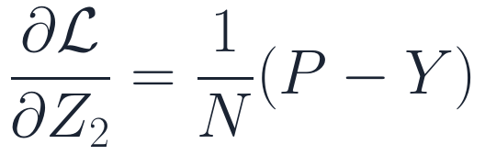
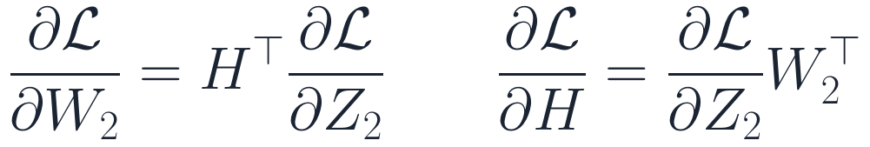
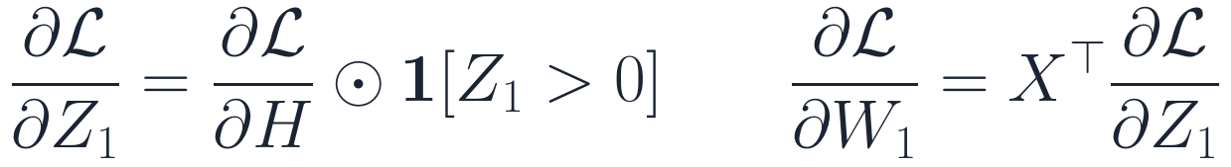
‏گرادیان‌های یک شبکه دولایه
‏P خروجی Softmax و Y ماتریس One-hot برچسب‌ها است.
‏قاعده طلایی: ابعاد گرادیان هر پارامتر = ابعاد خود پارامتر.

Slide 13
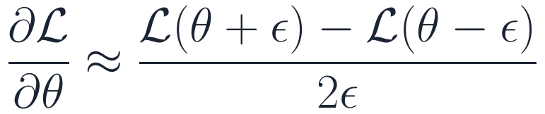
‏Gradient Checking: اعتماد کن، ولی بررسی کن
‏گرادیان تحلیلی را با تقریب عددی تفاضل مرکزی مقایسه می‌کنیم.
‏خطای نسبی کمتر از حدود ۱۰⁻⁶ یعنی پیاده‌سازی درست است.
‏فقط برای اشکال‌زدایی؛ برای آموزش بسیار کند است.

Slide 14
‏Batch، Stochastic یا Mini-batch؟
‏Mini-batch GD (استاندارد عملی)
‏۲
‏Batch GD و SGD
‏۱
‏دسته‌های ۳۲ تا ۲۵۶ نمونه‌ای.
‏Batch: کل داده در هر گام؛ دقیق ولی کند و پرحافظه.
‏تعادل بین دقت گرادیان و سرعت.
‏Stochastic: یک نمونه در هر گام؛ سریع ولی بسیار پرنویز.
‏مناسب پردازش موازی روی GPU.
‏حلقه: Forward → Loss → Backward → Update

Slide 15
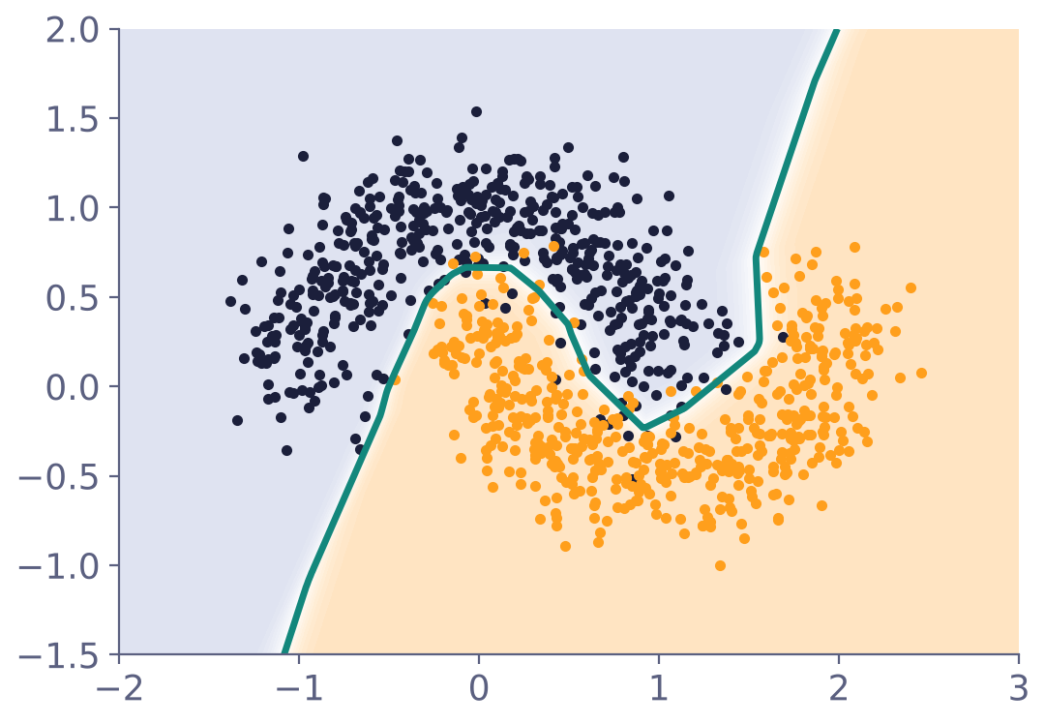
‏نتیجه: MLP دولایه با NumPy روی make_moons
‏۳۲ نورون پنهان با ReLU و خروجی Softmax.
‏Mini-batch SGD با اندازه دسته ۶۴ و نرخ یادگیری ۰/۵
‏دقت حدود ۹۷٪ روی داده آزمون.
‏مرز تصمیم کاملاً غیرخطی است.

Slide 16
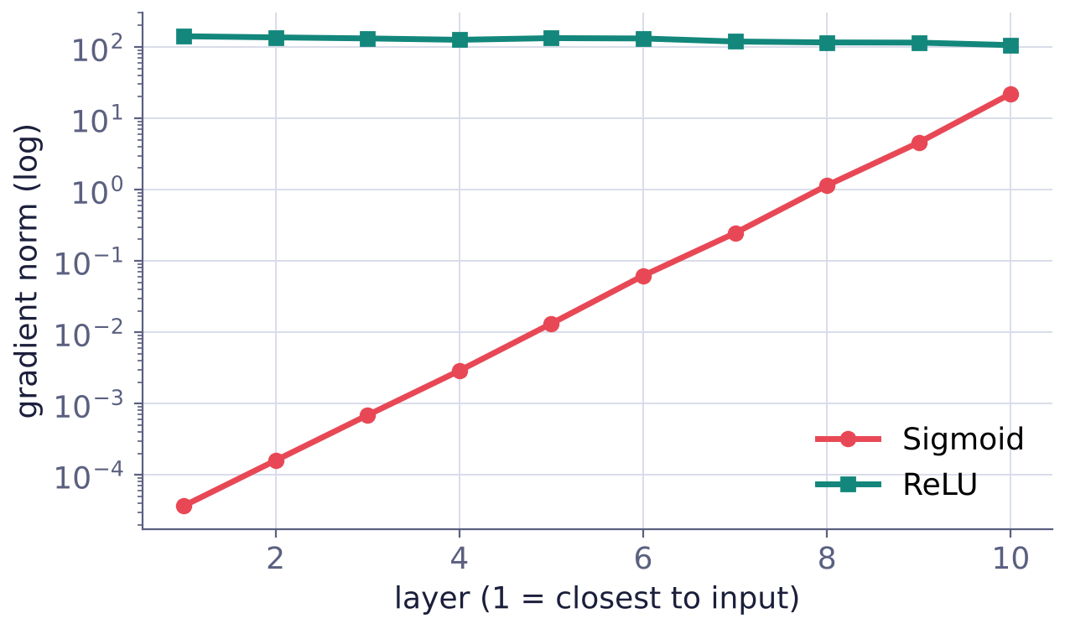
‏محوشدگی گرادیان (Vanishing Gradient)
‏گرادیان هر لایه حاصل‌ضرب مشتق‌های لایه‌های بالاتر است.
‏بیشینه مشتق Sigmoid برابر ۰/۲۵ است؛ در ۱۰ لایه گرادیان چند میلیون برابر کوچک می‌شود.
‏با ReLU و مقداردهی اولیه مناسب، گرادیان تقریباً ثابت می‌ماند.
‏راه‌حل‌های بعدی: Initialization، BatchNorm و ResNet.

Slide 17
‏جمع‌بندی
‏Loss خطا را به یک عدد تبدیل می‌کند: MSE برای رگرسیون، Cross-Entropy برای طبقه‌بندی.
‏✓
‏Gradient Descent خلاف جهت گرادیان حرکت می‌کند؛ η مهم‌ترین ابرپارامتر است.
‏✓
‏Backpropagation = قاعده زنجیره‌ای روی گراف محاسباتی.
‏✓
‏Softmax + Cross-Entropy گرادیان ساده P − Y را می‌دهد.
‏✓
‏Mini-batch SGD استاندارد عملی است.
‏✓
‏Sigmoid در شبکه عمیق باعث Vanishing Gradient می‌شود.
‏✓

Slide 18
‏تمرین‌ها
‏عملیات tanh و exp را به کلاس Value اضافه کنید و گرادیان را بررسی کنید.
‏۱
‏در TwoLayerNet به جای ReLU از Tanh استفاده کنید و با Gradient Checking بررسی کنید.
‏۲
‏آموزش را با batch_size برابر ۱، ۶۴ و کل داده مقایسه کنید.
‏۳
‏یک لایه پنهان دوم اضافه کنید و فرمول‌های Backward آن را بنویسید.
‏۴

Slide 19
‏پرسش و پاسخ
‏جلسهٔ بعد: مبانی PyTorch: تنسور، Autograd و GPU
github.com/keyvanmahmoudi/Deep_Learning_Course

